Slide 1
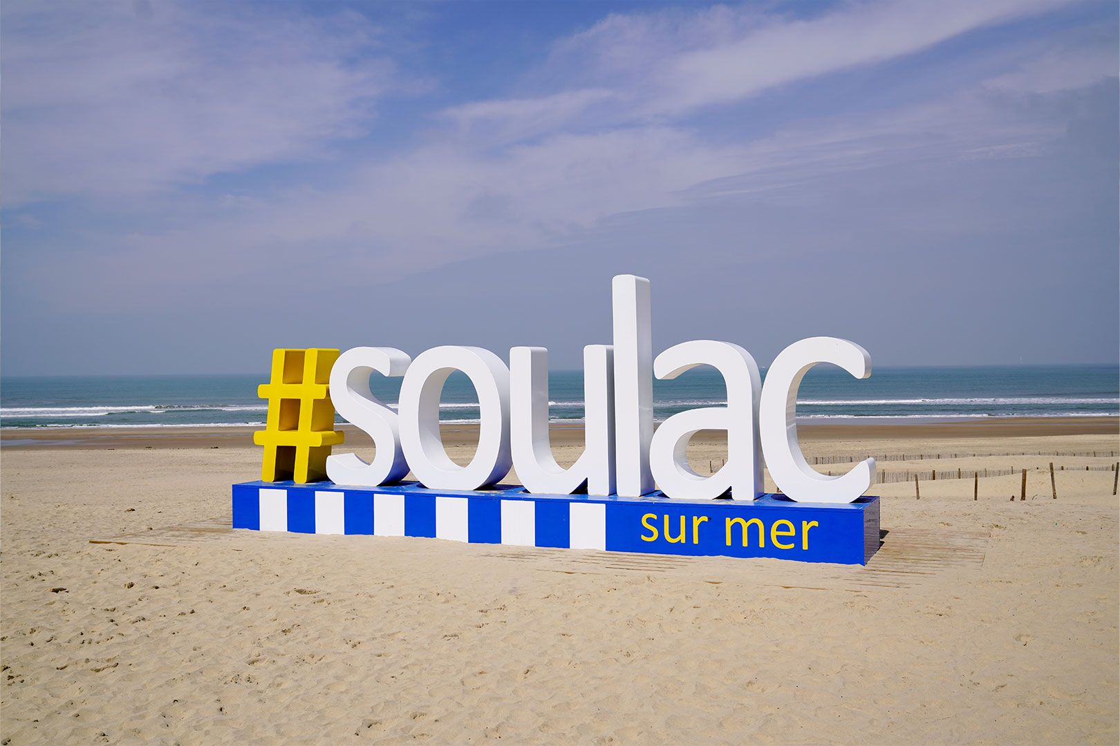
du 10 au 13 juin 2025

Slide 2
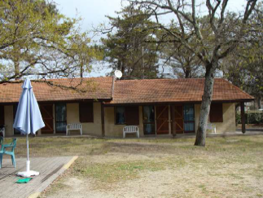
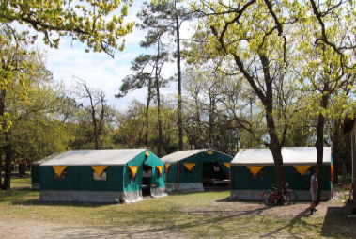
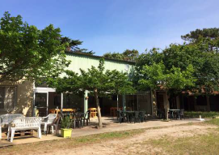
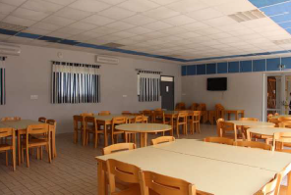
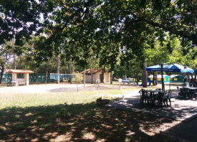
L’HEBERGEMENT: la maison du TARN

Slide 3
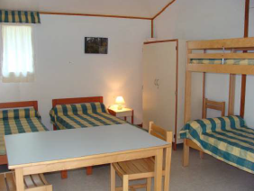
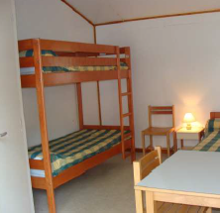
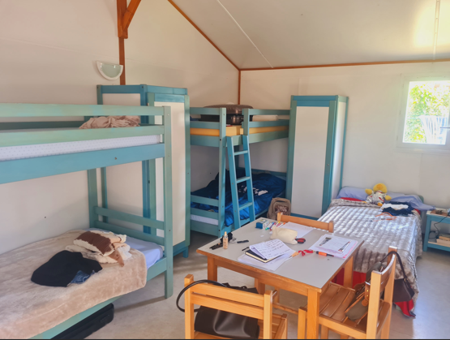
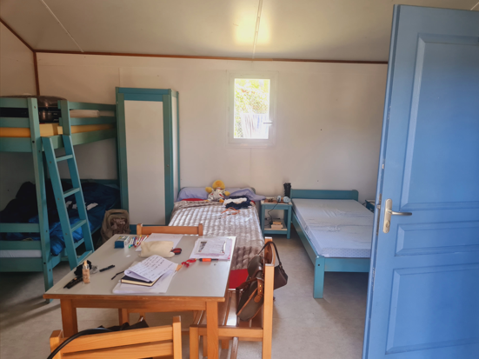
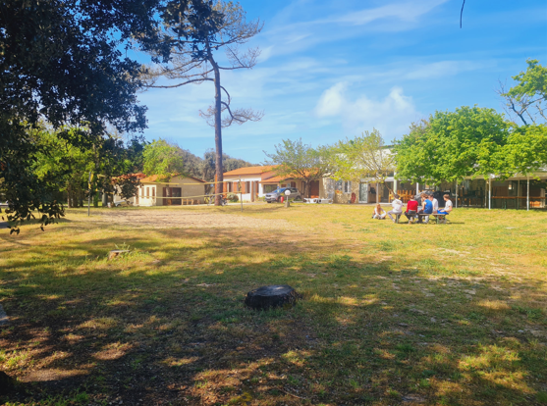
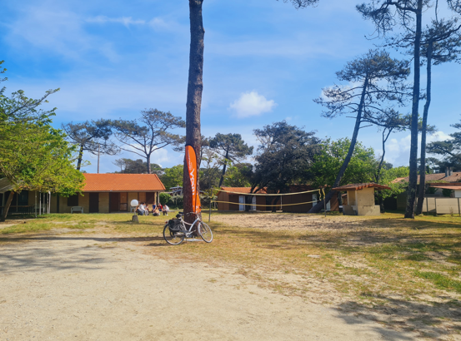

Slide 4

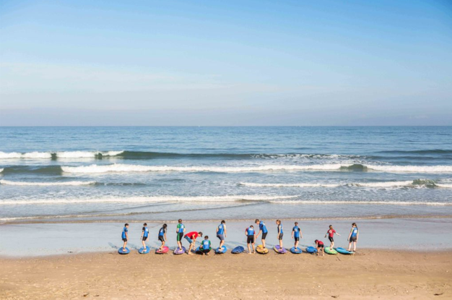
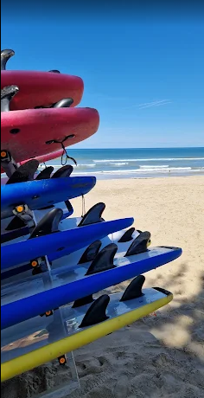
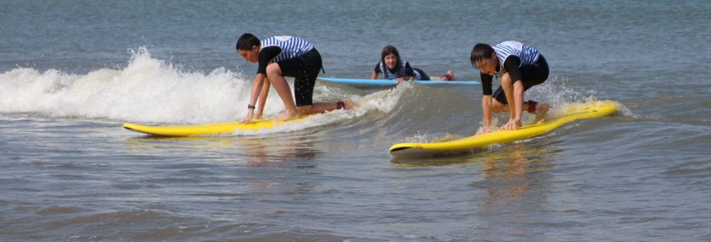
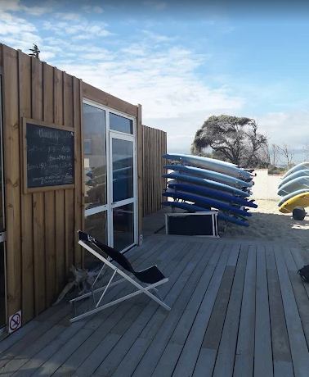
L’école de SURF: plage des naïades
Marco et sa team de BE

Slide 5
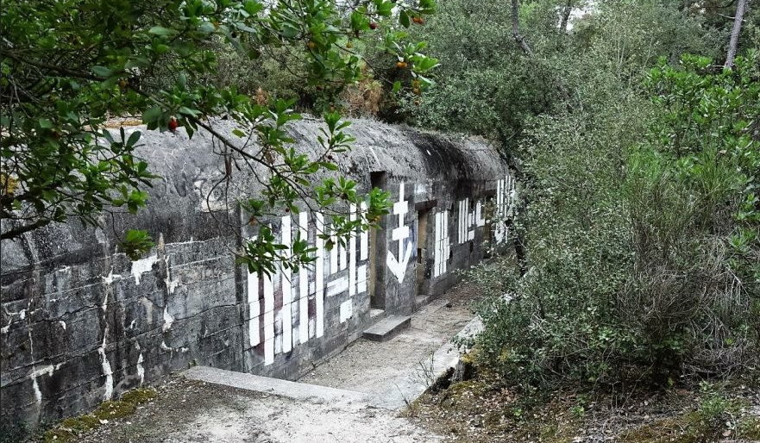
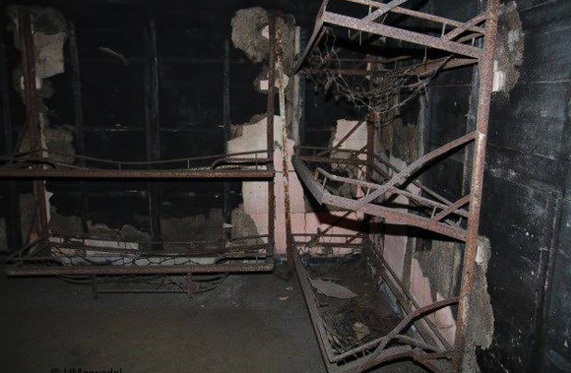
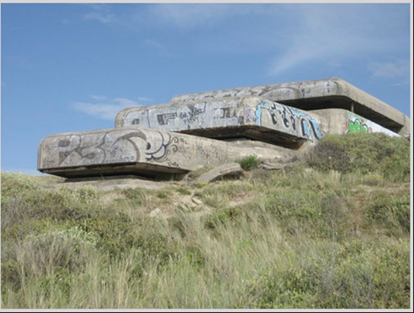
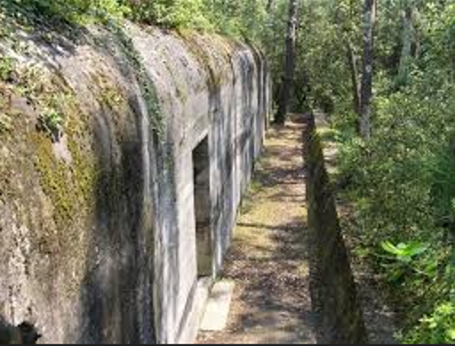
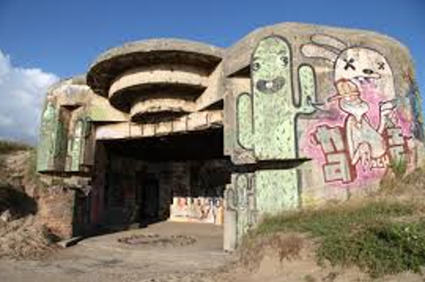
Les bunkers: le mur de l’atlantique

Slide 6
Le programme:
 | MARDI | MERCREDI | JEUDI | VENDREDI
matin | Départ matabiau: 6H10 Bx-soulac: car Dépose des bagages puis récupération des vélos et installations dans les chambres | Surf: groupe 1, 2, 3 et 4 | Surf: groupe 1, 2, 3 et 4 | Surf: groupe 3 et 4 Vélo + beach volley: groupe 3 et 4
midi | Déjeuner: pique nique fourni par les familles | Déjeuner: réfectoire 12H30 | Déjeuner: réfectoire 12H30 | Déjeuner: pique nique
Après-midi | Surf: groupe 1 et 2 Vélo + beach volley: groupe 3 et 4 | Course d’orientation dans les bunkers Jeux de plage et/ ou balade en ville | Jeux de plage et/ ou balade en ville | Départ de Soulac 16: Car soulac- bordeaux puis train Retour Matabiau: 20H39
 | Diner: réfectoire | Diner: réfectoire | Diner: réfectoire
soirée | Veillée | Veillée | Veillée

Slide 7
Le budget:
BUDGET SEJOUR APPN OCEAN 10-13 JUIN 2025
45 élèves - 5 profs
DEPENSES |  | RECETTES
transport | SNCF: 1659 CAR: 1098 =2757 | participation établissement (5*293) | 325,5*5=1628
logement, pension complete | 6134 | participation famille (45*273) | 12
surf | 93*45= 4185 | participation FCPE (45*20 ) | 900
location velo | 35*45= 1575
TOTAL DEPENSES | 14651 | TOTAL RECETTES | 13348
PART INDIVIDUELLE |  | PART ELEVE | 273
UN GRAND MERCI A LA FCPE!!

Slide 8
Le trousseau
1 sac de voyage, 1 sac à dos (20l), une poche étanche pour mettre les affaires de plage mouillées, 1 sac pour le linge sale
Dans le sac de voyage ou valise :
-DUVET
-quelques barres de céréales pour les activités sportives
-mouchoirs
- une doudoune
- nécessaire de toilettes
- linge de toilette (serviette)
- Kway
- De quoi s’habiller pour 4 jours + les activités sportives
- crème solaire
- lunettes de soleil
- 1 casquette
- 1 paire de claquettes
- brosse à dent + nécessaire de toilettes
-une tenue chaude pour le soir (jogging, polaire etc..)
-Sous-vêtements + t-shirt de rechange
-pyjama
-1 gourde
→ Pour les activités aquatiques (Surf/sauvetage): maillot de bain ou short de bain/claquettes/ serviette ou poncho/ 1 lycra anti UV
→Pour les activités hors eau (volley/VTT/ jeux collectifs) : tenues de sport (shorts/t-shirts/jogging) dont chaussures running

Slide 9
Attestation de savoir nager + savoir rouler
Attestation 50 m: OBLIGATOIRE POUR LE SURF
→ A transmettre si vous en possédez une
→ Sinon: RDV à la piscine Jany le: JEUDI 5 JUIN 13H15 devant le portail blanc
VELO:
Transmettre l’information en cas de difficultés à rouler sur piste cyclable

Slide 10
Détail du train
ALLER:
Départ de Matbiau à 6H10, arrivée à Bordeaux Saint Jean à 8H40
→TGV INOU 8502
RDV à 5H30 dans le hall principal
Attention: L’accès depuis le métro sera fermé pour travaux!!
RETOUR:
Départ de Bordeaux Saint Jean à 19H09, arrivée à Matabiau à 20H39
→INT 4669

